Slide 1

Willkommen bei C#nema
Kunden-Login
Kunden-ID:
Passwort :
Registrieren
Admin-Login
Passwort :

Slide 2
Kunden Registrierung
Name
Vorname:
Geburtsdatum:
Wähle Passwort :
Registrieren

Slide 3
Kinoprogramm
Tag Auswählen
Film Auswählen
Uhrzeit Auswählen
Montag
Dienstag
Mittwoch
Donnerstag
Freitag
Samstag
Sonntag
König der Löwen
Jigsaw
Herr der Ringe
Harry Potter
Saw
Die Unfassbaren
17:00 Uhr
20:00 Uhr
22:00 Uhr
Film Suche
Buchen

Slide 4


Filme Filtern
Wochentag:
Montag
Dienstag
Mittwoch
Donnerstag
Freitag
Samstag
Sonntag
Wochenende
Uhrzeit:
17:00 Uhr
20:00 Uhr
22:00 Uhr
13:00 Uhr
20:30 Uhr
Art:
2D
3D
Namen:
search
Suchen

Slide 5
Bestellung
Tickets kaufen:
2
Erwachsene
0
Kinder/Azubi/Student/Seniorren
Bestätigen

Slide 6
Bestellbestätigung
Sie wollen
2
Karten für
Erwachsene
und
0
Karten für
Kinder/Azubi/Student/Seniorren
Die Kosten dafür Betragen:
20.00
Euro
Bestellung Bestätigen

Slide 7
Ihre Bestellung
Vielen Dank für Ihre Bestellung!
Ihre Bestellübersicht:
Sie haben
2
Karten für
Erwachsene
und
0
Karten für
Kinder/Azubi/Student/Seniorren
Ihre Bestellnummer lautet:
123456
Steht´s bei Abholung Angeben!

Slide 8
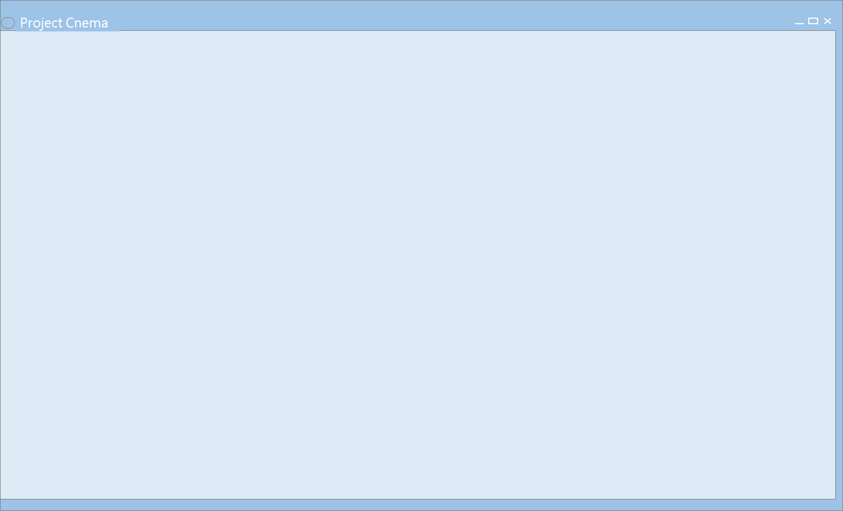
Administrator Bereich
Filme Verwalten
Kinoprogramm Verwalten
Hinzufügen
Löschen
Bearbeiten
Hinzufügen
Löschen
Bearbeiten

Slide 9
Filme Hinzufügen
Titel:
Jahr:
Sprache:
Länge:
Genre:
FSK:
3D
Hinzufügen

Slide 10
Filme Löschen
Filme:
König der Löwen
Jigsaw
Herr der Ringe
Harry Potter
Saw
Die Unfassbaren
Löschen

Slide 11
Filme Bearbeiten
Saal:
Saal 1
Saal 2
Saal 3
Filme:
König der Löwen
Jigsaw
Herr der Ringe
Harry Potter
Saw
Die Unfassbaren
Uhrzeit:
17:00 Uhr
20:00 Uhr
22:00 Uhr
Tag:
Montag
Dienstag
Mittwoch
Donnerstag
Freitag
Samstag
Sonntag
Fertig

Slide 12
Kinoprogramm Hinzufügen
Tag Auswählen
Film Auswählen
Uhrzeit Auswählen
Saal Auswählen
Montag
Dienstag
Mittwoch
Donnerstag
Freitag
Samstag
Sonntag
König der Löwen
Jigsaw
Herr der Ringe
Harry Potter
Saw
Die Unfassbaren
17:00 Uhr
20:00 Uhr
22:00 Uhr
Saal 1
Saal 2
Saal 3
Hinzufügen

Slide 13
Kinoprogramm Löschen
Tag Auswählen
Film Auswählen
Uhrzeit Auswählen
Saal Auswählen
Montag
Dienstag
Mittwoch
Donnerstag
Freitag
Samstag
Sonntag
König der Löwen
Jigsaw
Herr der Ringe
Harry Potter
Saw
Die Unfassbaren
17:00 Uhr
20:00 Uhr
22:00 Uhr
Saal 1
Saal 2
Saal 3
Löschen

Slide 14
Kinoprogramm Bearbeiten
Tag Auswählen
Film Auswählen
Uhrzeit Auswählen
Saal Auswählen
Montag
Dienstag
Mittwoch
Donnerstag
Freitag
Samstag
Sonntag
König der Löwen
Jigsaw
Herr der Ringe
Harry Potter
Saw
Die Unfassbaren
17:00 Uhr
20:00 Uhr
22:00 Uhr
Saal 1
Saal 2
Saal 3
Hinzufügen

Slide 15
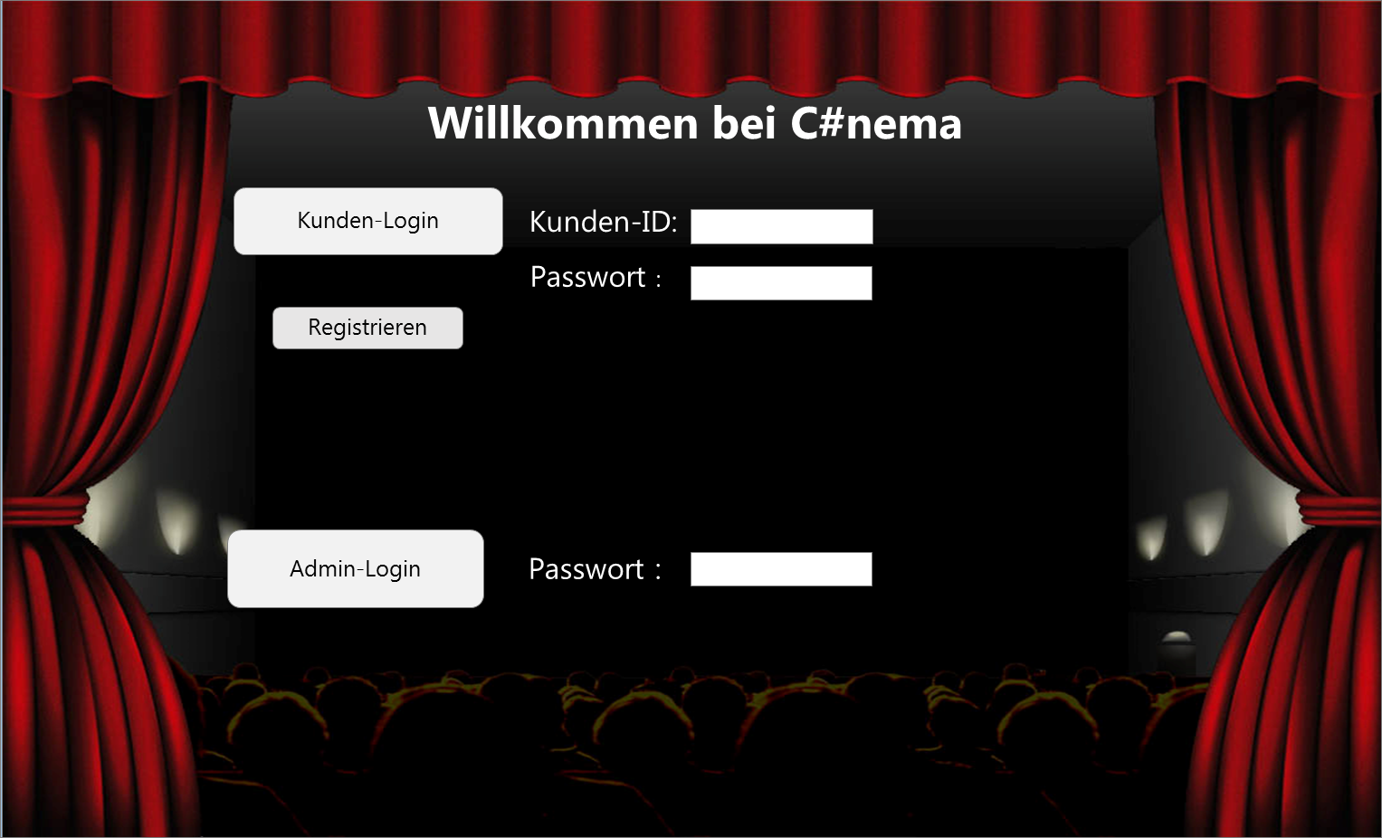
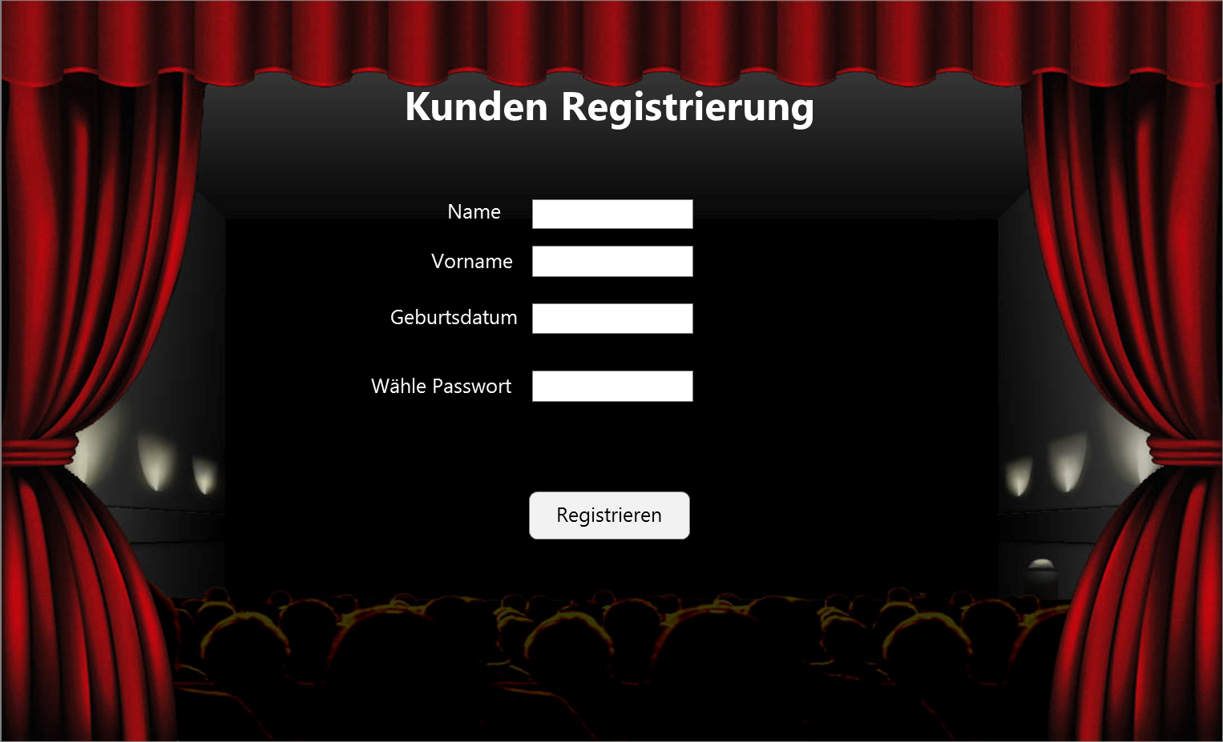
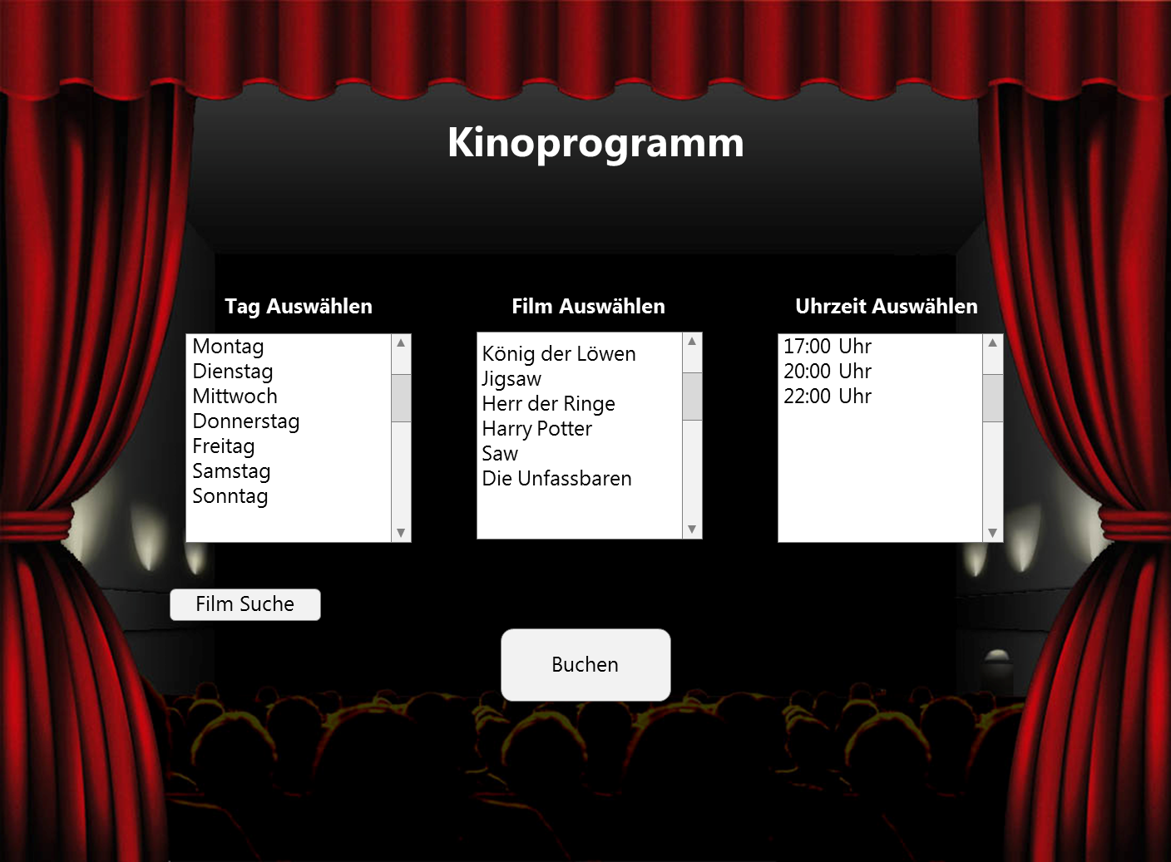
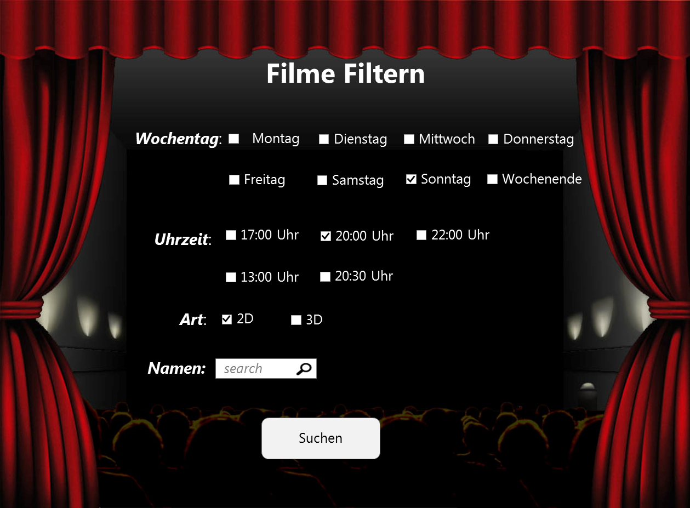

Slide 16
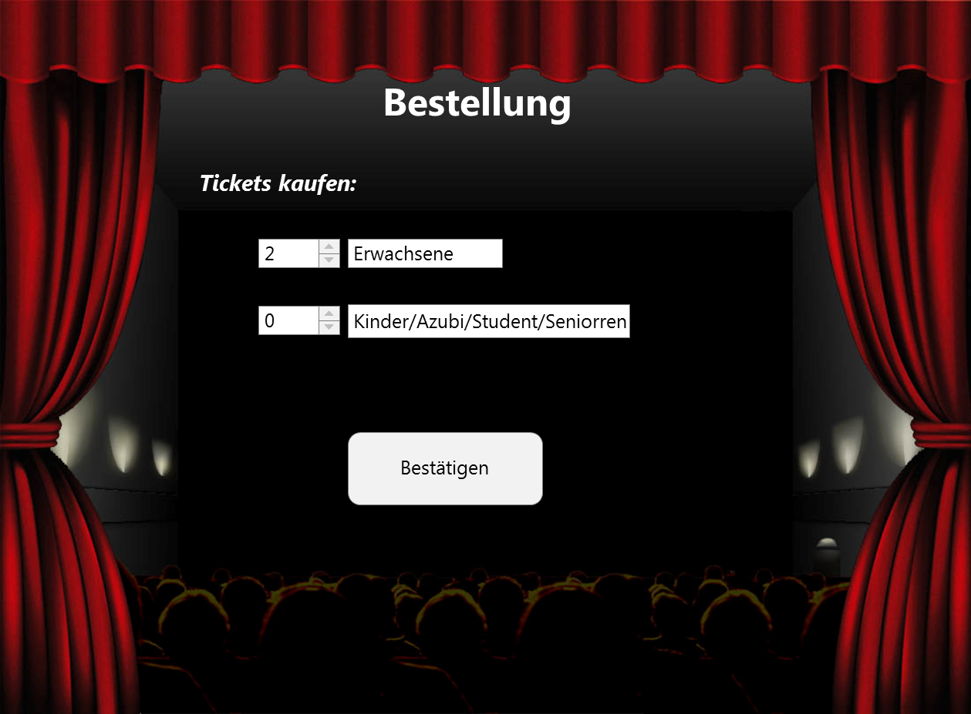
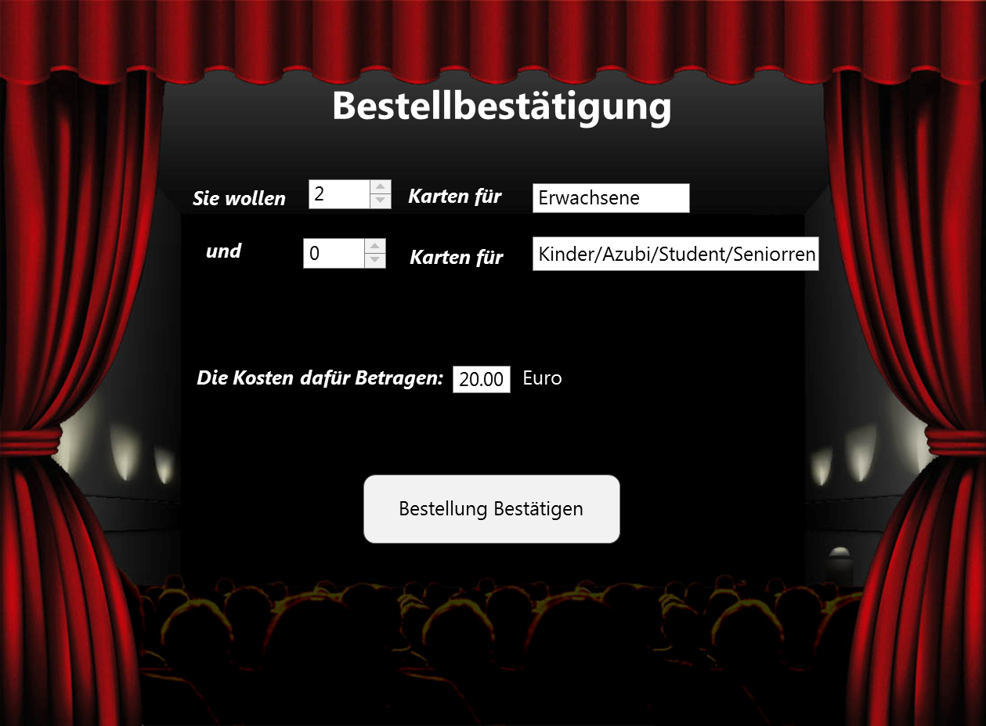
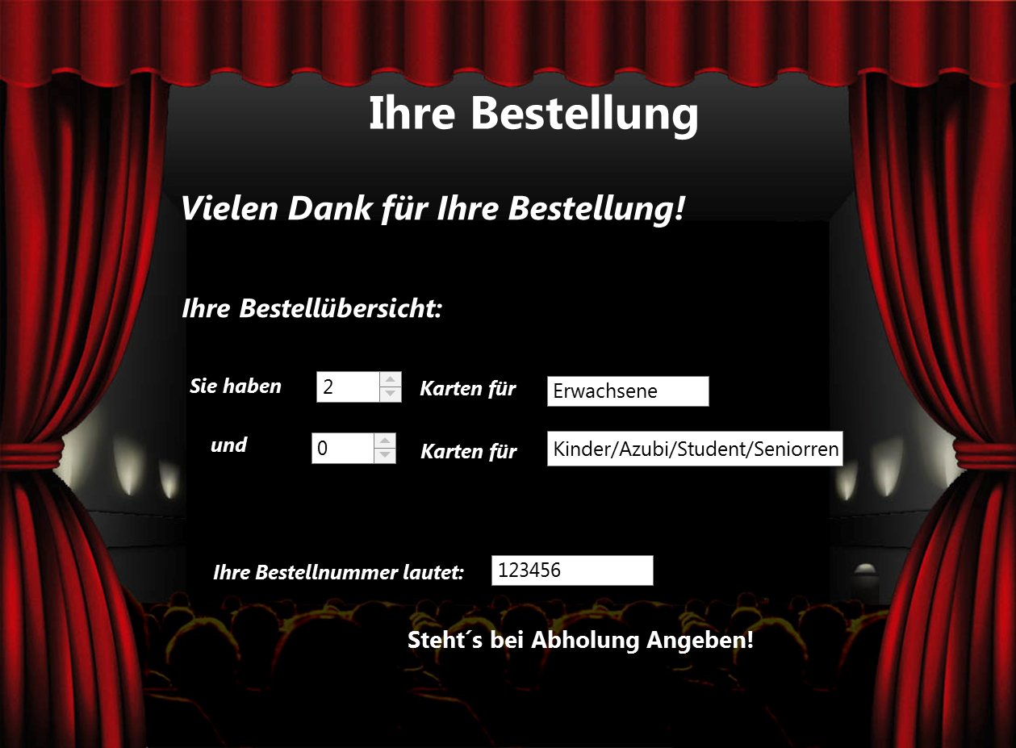

Slide 17
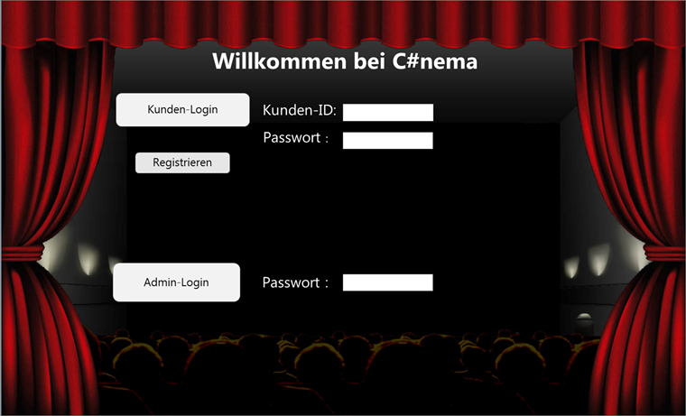
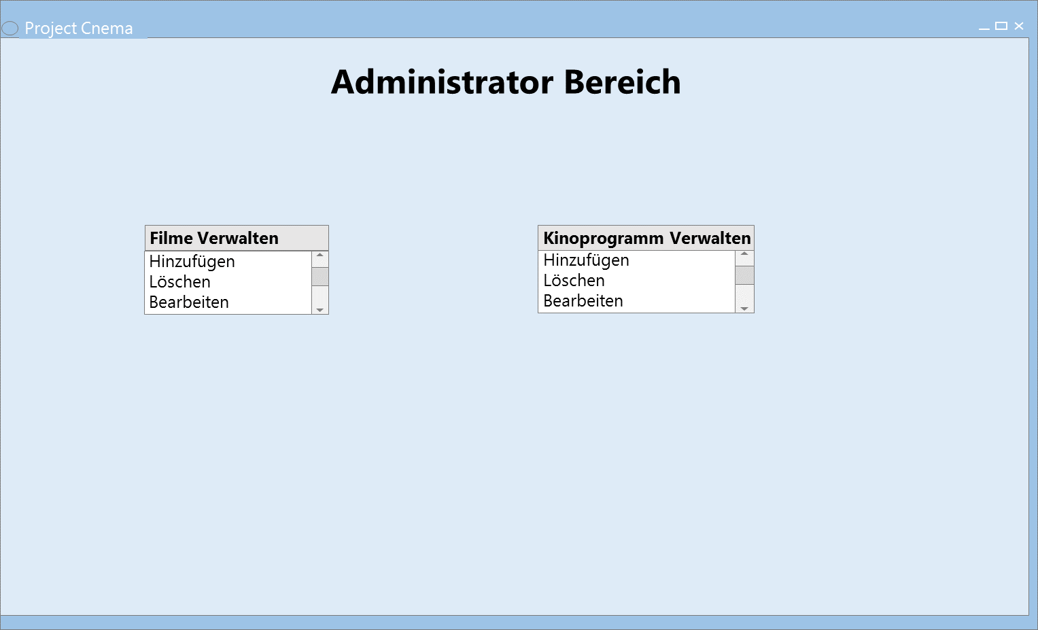
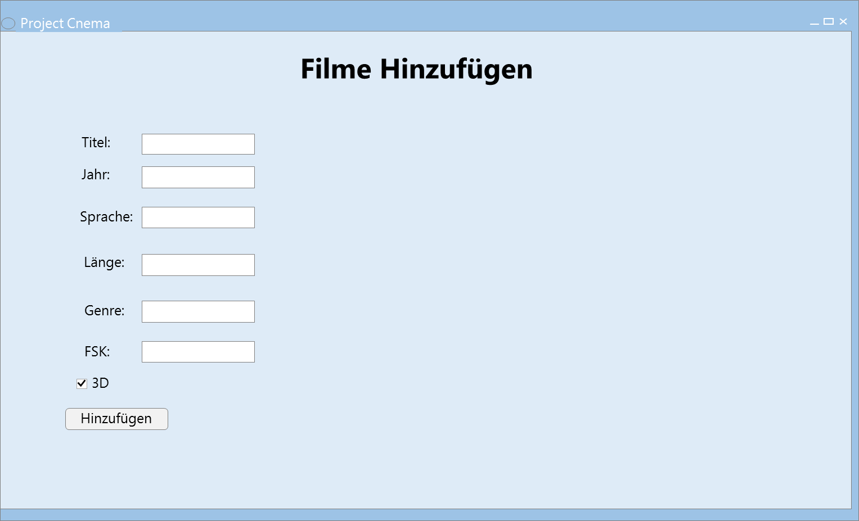
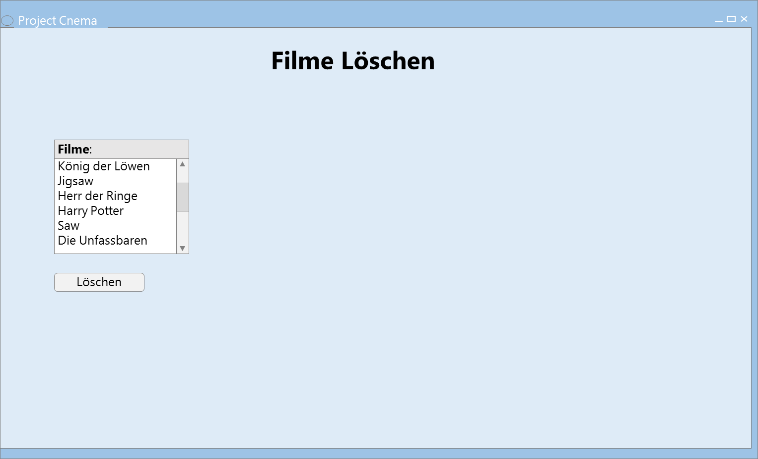

Slide 18
